Slide 1


Update Persiapan Manfaat JKN berbasis Kebutuhan Dasar Kesehatan (KDK) dan Koordinasi Antar Penyelenggara Jaminan Kesehatan
Pusat Pembiayaan dan Jaminan Kesehatan
Sekretariat Jenderal
Kementerian Kesehatan
25 Mei 2021

Slide 2
Agenda 2. Penjelasan tentang persiapan implementasi KDK dalam Program JKN

Slide 3
Latar Belakang
Amanah Regulasi UU 40/2004 tentang SJSN dan Perpres 64/2020 tentang Perubahan Kedua atas Perpres 82/2018 ttg Jaminan Kesehatan
UU 40/2004 SJSN
Pasal 19 ayat 2:
Jaminan Kesehatan diselenggarakan agar peserta memperoleh manfaat pemeliharaan kesehatan dan perlindungan dalam memenuhi kebutuhan dasar kesehatan.
Pasal 22 ayat 1:
manfaat jaminan kesehatan bersifat pelayanan perseorangan yang mencakup pelayanan promotive, preventif, kuratif dan rehabilitative, termasuk obat dan bahan medis habis pakai yang diperlukan)
Perpres 64/2020 Jaminan Kesehatan
Pasal 54: untuk keberlangsungan pendanaan JKN, Menteri bersama K/L terkait, oragnisasi profesi dan asosiasi faskes melakukan peninjauan manfaat sesuai kebutuhan dasar kesehatan dan rawat inap kelas standar

Slide 4
Human resources slide 2
Definisi Kebutuhan Dasar Kesehatan
Kebutuhan dasar kesehatan (basic health needs) merupakan pelayanan esensial untuk memelihara kesehatan dan menghilangkan gangguan kesehatan yang didasari pada pola epidemiologi dan faktor determinannya yang ditentukan berdasarkan siklus hidup. ( Sumber WHO)
Kebutuhan dasar Kesehatan mencakup upaya kesehatan perorangan dan upaya kesehatan masyarakat.
Notes:
Menilik pada definisi WHO, kebutuhan dasar kesehatan ( basic health needs) merupakan pelayanan esensial untuk memelihara kesehatan dan menghilangkan gangguan kesehatan yang didasari pada pola epidemiologi dan faktor determinannya yang ditentukan berdasarkan siklus hidup.
Pemenuhan dari kebutuhan dasar kesehatan mencakup upaya kesehatan perorangan dan upaya kesehatan masyarakat . Sehingga JKN sendiri merupakan salah satu tools dalam pemenuhan dari kebutuhan dasar kesehatan dari sisi upaya kesehatan perorangan.

Slide 5
Time Line Peninjauan Manfaat JKN berbasis KDK
Pembahasan bersama dengan K/L terkait (Kemenko PMK, Kemenkeu, DJSN & BPJS Kesehatan ), Asosiasi Faskes &Organisasi Profesi
Perhitungan Estimasi Biaya
Penerbitan Rperpres Jaminan Kesehatan
Sosialisasi
Perumusan peraturan Turunan (Revisi Permenkes terkait Manfaat JKN berbasis KDK)
Pemberlakuan Paket Manfaat JKN berbasis Kebutuhan Dasar Kesehatan
Uji publik
Menuangkan pengaturan paket manfaat dalam revisi Perpres Jaminan Kesehatan
.
April- Juni 2021
Juni- Desember 2021
2022

Slide 6
Proses Penyusunan Draft Manfaat JKN berbasis Kebutuhan dasar Kesehatan (KDK)
Pertemuan dipimpin Menkes
31 Januari 2021
Mereview proses penyusunan manfaat JKN berbasis KDK pd th 2020
Diarahkan manfaat JKN berbasis KDK yang mempertimbangkan :
Program prioritas RPJMN 2020-2024
Memperhatikan layanan promotive dan preventif
Berdasarkan pola epidemiologi dan siklus hidup
Menjamin kebutuhan yang bersifat dasar
Pertemuan dipimpin Menkes
18 Feb 2021
Menganalisa data pembiayaan JKN terkait program prioritas RPJMN (KIA, Gizi dan Pencegahan & Pengendalian Penyakit )
Menganalisa pelayanan skrining dalam JKN saat ini
Membahas burden of disease sesuai epidemiologi
Pertemuan dipimpin Menkes
16 Maret 2021
Penyusunan manfaat JKN berbasis kebutuhan dasar kesehatan berdasarkan:
Fokus pada upaya promotif & preventif, (penambahan layanan skrining pada paket manfaat JKN.
Prioritisasi layanan kesehatan JKN sesuai RPJMN.
Penataan ulang paket manfaat JKN, agar lebih berkelanjutan dan berkeadilan.
Pertemuan dipimpin Menkes
5 Mei 2021
Penambahan layanan skrining sebagai upaya preventif pada penyakit tidak menular
Pembatasan pada beberapa layanan yang dijamin,: yaitu pada kasus yang utilisasinya tinggi namun ada potensi tidak sesuai dengan indikasi medis
Penambahan manfaat yang tidak dijamin yaitu: pada kasus dengan utilisasi rendah
Pertemuan dipimpin Wakil Menkes
17 Mei 2021
Penyusunan draft manfaat JKN berdasarkan KDK untuk selanjutnya akan dibahas dalam Rapat Tingkat Menteri
Internal Kemenkes
Dengan Stake Holders
24 Februari 2021
Pembahasan awal dengan K/L terkait tentang konsep KDK sesuai arahan Menkes
30 Maret 2021
Pembahasan dengan K/L tentang layanan Skrining
5 April 2021
Pembahasan dengan ahli Epidemiologi dan Ahli Ekonomi Kesehatan tentang layanan skrining
22 April 2021
Pembahasan dengan K/L tentang opsi-opsi layanan skrining

Slide 7
Usulan Perubahan Manfaat JKN
Manfaat Saat Ini
Usulan Perubahan
Penambahan Manfaat Skrining
Restriksi/Pembatasan
2
Restriksi:
Obat
Alkes
Pemeriksaan Penunjang
Prosedur/Tindakan
Manfaat yang dijamin
Skrining
Diabetes Melitus
Hipertensi
Kanker Payudara
Kanker Serviks
Manfaat yang dijamin
Penambahan Manfaat Skrining
1
Penambahan Manfaat yang tidak dijamin
3

Slide 8
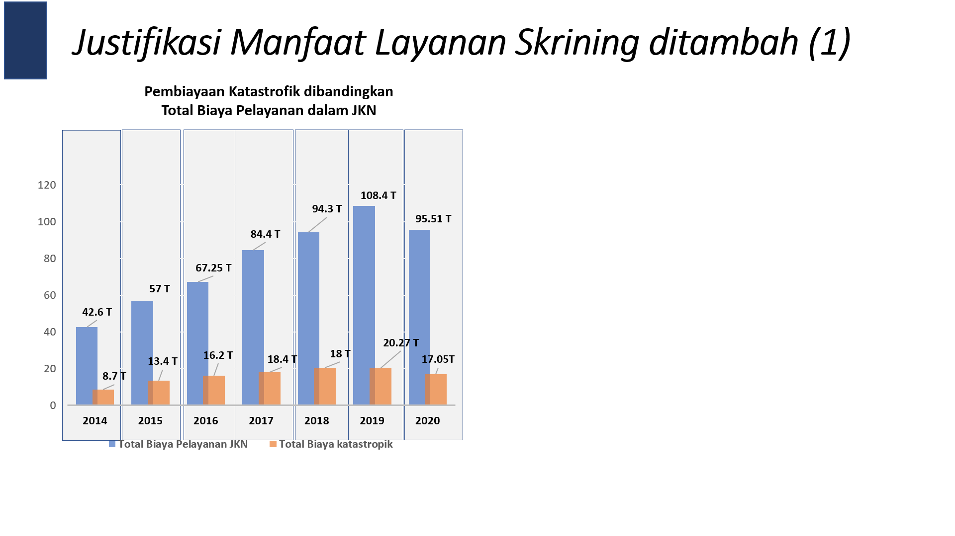
Justifikasi penambahan layanan skrining
Pembiayaan katastrofik dibandingkan
total biaya pelayanan dalam JKN
Penyebab kematian tertinggi di Indonesia didominasi penyakit menular ( Stroke, Jantung, Diabetes,Kanker) dan penyakit tidak menular (sirosis hepatic, TB , infeksi saluran pernafasan).
Total pembayaran layanan JKN untuk 8 penyakit katastropik yang dapat dicegah menyerap sekitar 20% setiap tahunnya dimana penyakit2 ini dapat dicegah atau diminimalkan melalui deteksi dini pada penduduk usia produktif dan lansia
Capaian pelayanan skrining dalam JKN saat ini
 | 2018 | 2019 | 2020
Total peserta di skrining | 383.876 | 125.567 | 7.304
Total peserta JKN | 208 juta | 224 juta | 222 juta
Persentase
0,18%
0,056%
0,003%

Slide 9
Agenda 3. Pelaksanaan Koordinasi Antar Penyelenggara Jaminan

Slide 10
Dasar Hukum
UU no. 40/2004 tentang SJSN
Pasal 23 ayat (4) :Peserta yang menginginkan kelas yang lebih tinggi dari pada haknya (kelas standar), dapat meningkatkan haknya dengan mengikuti asuransi kesehatan tambahan, atau membayar sendiri selisih antara biaya yang dijamin oleh BPJS dengan biaya yang harus dibayar akibat peningkatan kelas perawatan
Perpres no. 82/2018 tentang Jaminan Kesehatan
Selisih antara biaya yang dijamin oleh BPJS Kesehatan dengan biaya akibat peningkatan pelayanan dapat dibayar oleh Peserta yang bersangkutan, Pemberi Kerja, atau asuransi kesehatan tambahan.
Permenkes no. 51/2018 tentang Pengenaan urun biaya dan selisih biaya dalam program jaminan kesehatan
Selisih Biaya : Biaya yang timbul akibat perawatan yang lebih tinggi dari hak yang seharusnya didapatkan oleh peserta, termasuk rawat jalan eksekutif dan kenaikan kelas perawatan inap
Ketentuan peningkatan perawatan dikecualikan bagi PBI Jaminan Kesehatan, Peserta yang didaftarkan oleh Pemerintah Daerah; dan serta PPU yang mengalami PHK dan anggota keluarganya.

Slide 11
Koordinasi Penyelenggaraan JKN dengan Asuransi Swasta yang di atur saat ini (Permenkes 51/2018)
Pembayaran Selisih biaya Naik Kelas Rawat Inap
Pembayaran Selisih biaya Rawat Jalan Eksekutif
Max 75% dari Tarif
INA CBG Kelas I
Max Rp. 400.000
Selisih Tarif
INA CBG
Selisih Tarif
INA CBG
Kelas 3
Kelas 2
Kelas 1
Kelas VIP
Rawat Jalan Standar
Rawat Jalan Eksekutif
Kenaikan kelas perawatan yang lebih tinggi hanya dapat dilakukan satu tingkat lebih tinggi dari kelas yang menjadi hak peserta.
Fasilitas Kesehatan wajib menetapkan ketentuan tambahan biaya melalui Pimpinan RS, Kepala Daerah atau Pemilik RS, serta menginformasikannya kepada Peserta

Slide 12
Kebijakan ke depan Koordinasi Antar Penyelenggara Jaminan
Terdapat demand dari masyarakat pada dua kondisi
Implementasi Kebijakan Baru :
Manfaat JKN berbasis Kebutuhan Dasar Kesehatan (KDK)
Kelas Rawat Inap Standar (KRI)
Naik kelas dari KRI standar
Naik Kelas Rajal
Pelayanan yang dibatasi (restriksi)
Pelayanan yang tidak Dijamin
Area yang dijamin Asuransi Kesehatan Swasta, perlu ada koordinasi antar Penyelenggara
Area yang dijamin Asuransi Kesehatan Swasta, tidak perlu koordinasi antar penyelenggara

Slide 13
Terima kasih

